Slide 1

Android

Slide 2
Sommaire :
Introduction
Maps
Météo
Listview
Finalisation
Conclusion

Slide 3
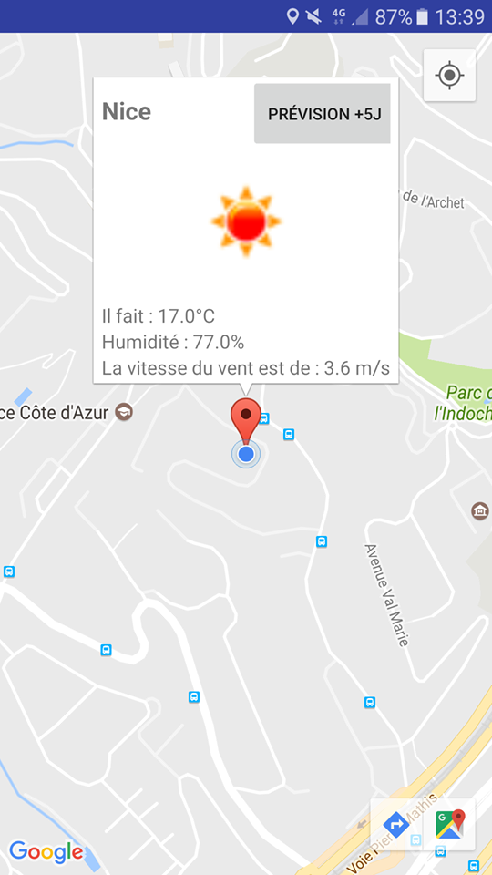
Introduction

Slide 4
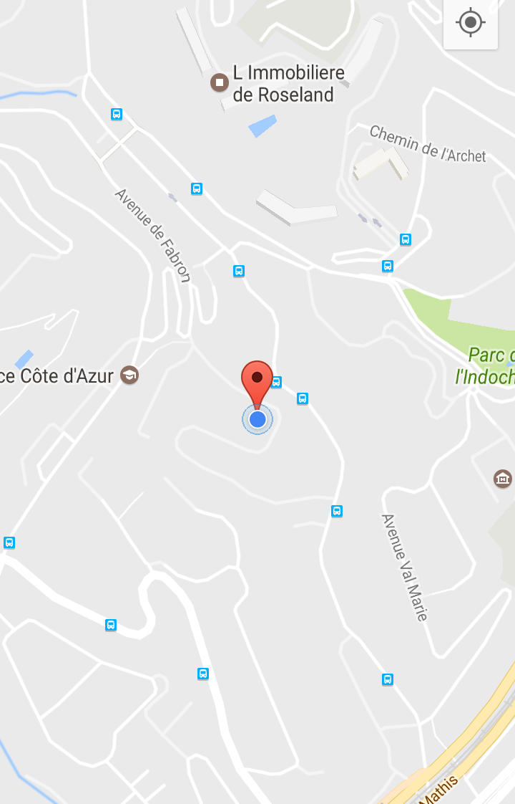
Maps

Slide 5
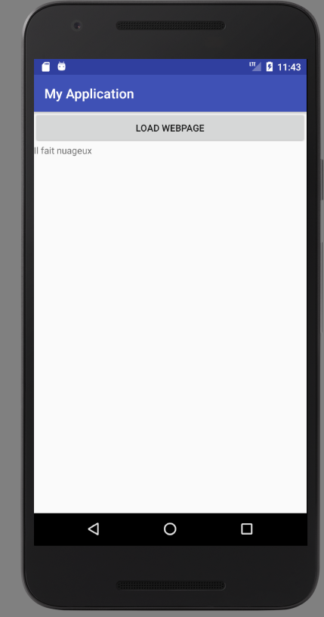
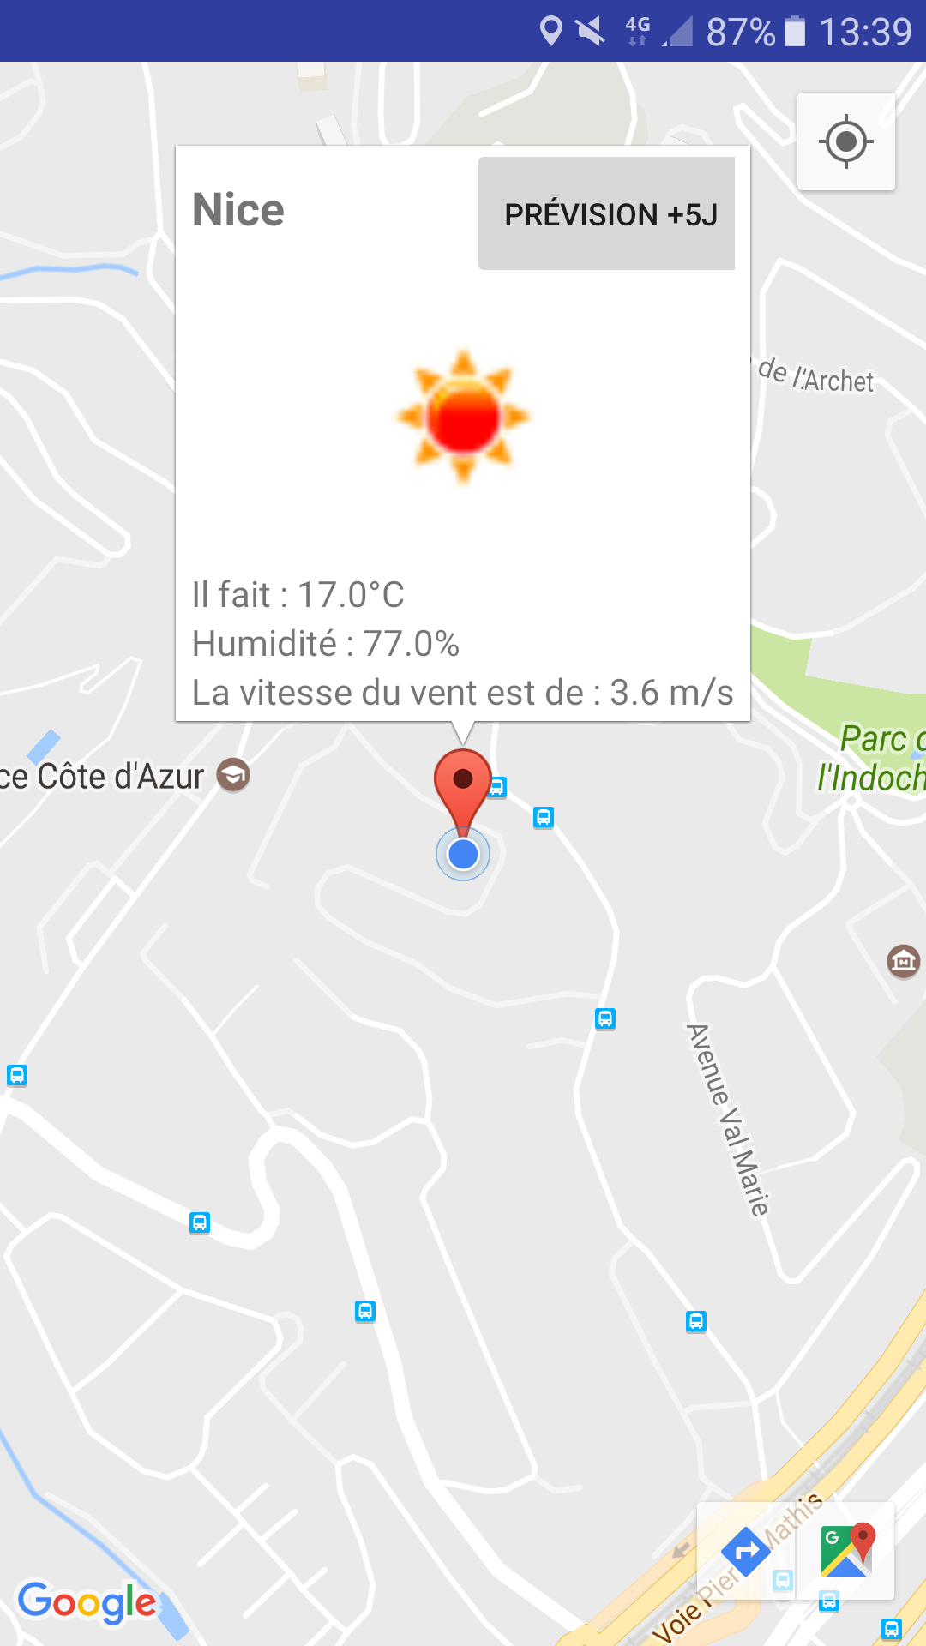
Météo

Slide 6
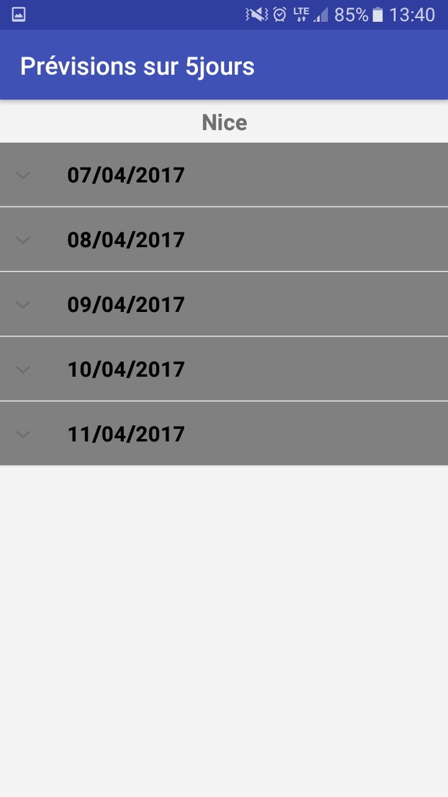
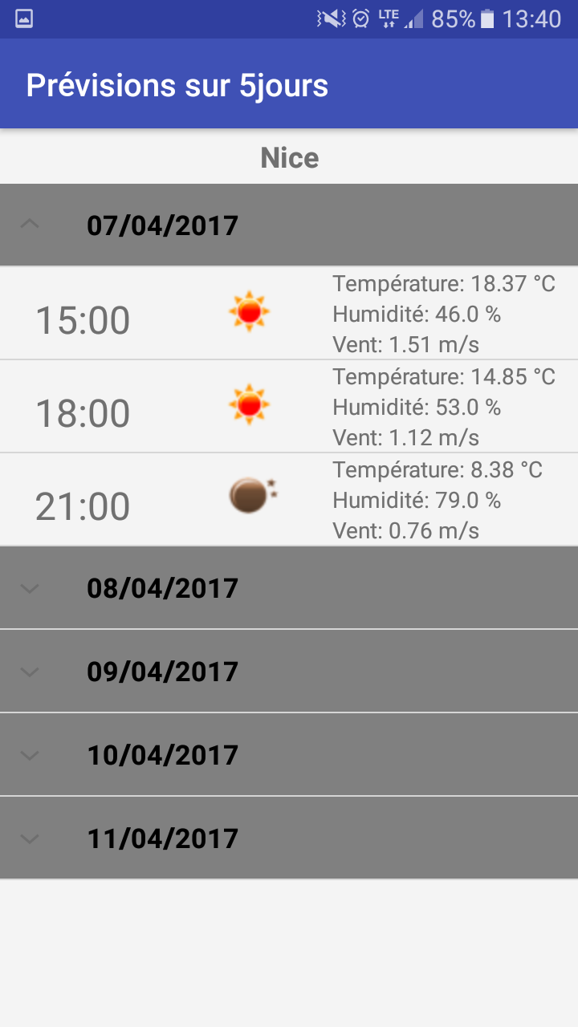
ListView

Slide 7
Finalisation
Sauvegarde marker lors des rotations écran
Déplacement du marker selon notre choix

Slide 8
Conclusion

